Slide 1




EGC5013
GESTÃO DO CONHECIMENTO NAS ORGANIZAÇÕES
Maturidade em GC
Professor Gregório Varvakis, Ph.D.

Slide 2

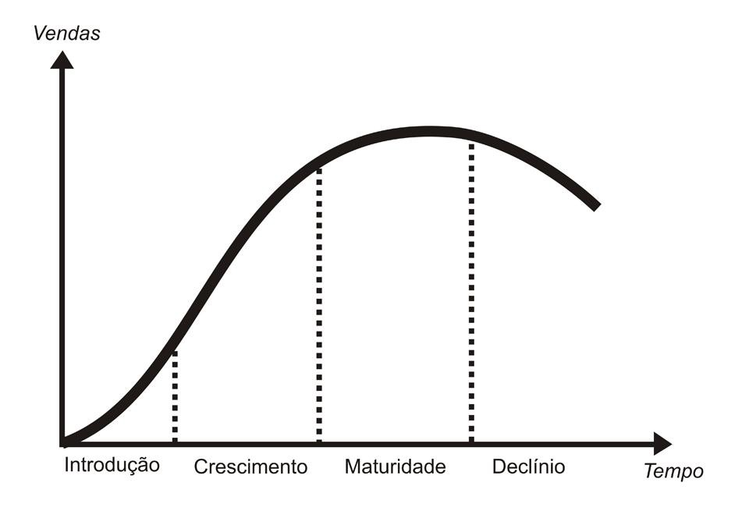

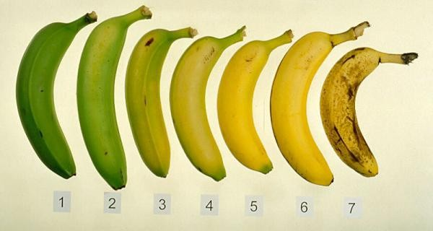
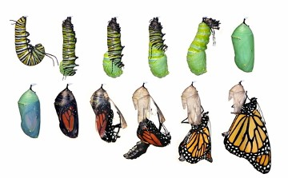
O QUE É MATURIDADE?
Ser humano
Vendas
Fruta
Borboleta

Slide 3
O QUE É MATURIDADE?
estado, condição (de estrutura, forma, função ou organismo) num estágio adulto; condição de plenitude em arte, saber ou habilidade adquirida.
termo último de desenvolvimento.
período da vida compreendido entre a juventude e a velhice.
experiência ou ponderação própria da idade madura.
botânica: estado ou qualidade de maduro.
geologia: o segundo dos três principais estágios num ciclo de erosão ou numa outra mudança geológica.

Slide 4




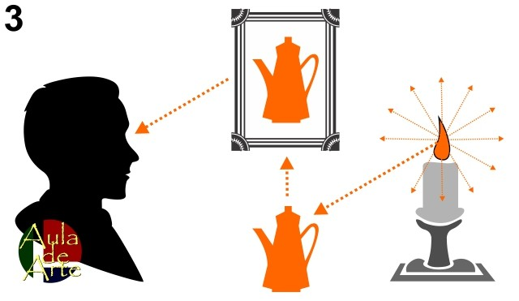
O QUE É MATURIDADE?

Slide 5
MATURIDADE ORGANIZAZIONAL
Métodos para Avaliação de Maturidade em Gestão
Maturidade significa um ideal de funcionamento desejável que se possa implementar na organização;
Surgiu com o Total Quality Management (TQM) ou Melhoria da Qualidade Total;
Os conceitos de níveis de maturidade foram propostos por Crosby (1979) no denominado “Aferidor de Maturidade da Gerência de Qualidade” – apontava 5 estágios conforme as práticas organizacionais;
Estágio 1
Estágio 2
Estágio 3
Estágio 4
Estágio 5
Incerteza
Despertar
Esclarecimento
Sabedoria
Certeza
Categorias de medida: Compreensão e atitude da gerência, Status da Qualidade na Empresa, Resolução de Problemas, Medidas de Melhoria da Qualidade, Sumário das responsabilidades da companhia na área da Qualidade.

Slide 6
MATURIDADE ORGANIZAZIONAL
Métodos para Avaliação de Maturidade em Gestão
Em 1986, estes níveis foram adaptados pelo SEI – Software Engineering Institute, na Carnegie Mellon University – para criar o CMM (Capability Maturity Model) – utilizado para avaliar o processo de desenvolvimento de software.
Depois o conceito surgiu em outras áreas de conhecimento.
Maturidade
É um objetivo móvel, permite identificar em que etapas de um processo de desenvolvimento existiriam lacunas às quais devem ser agregadas informações e conhecimento → gerar reais possibilidades de crescimento.

Slide 7
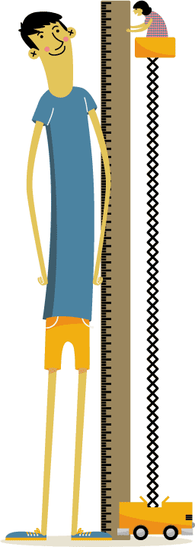
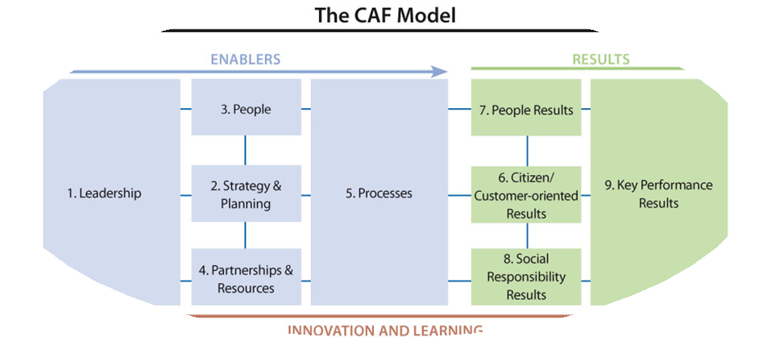
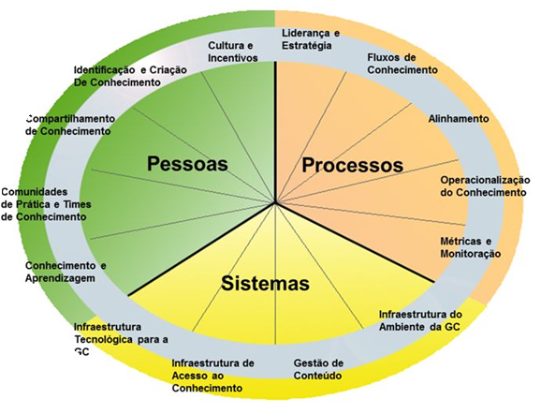
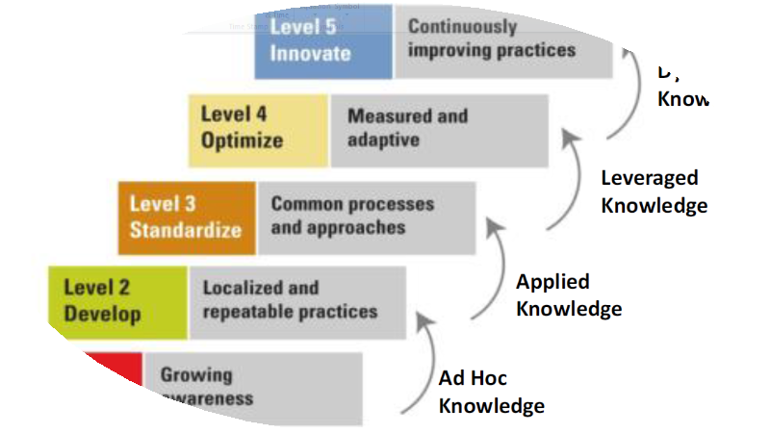

MÉTODOS PARA AVALIAÇÃO DA MATURIDADE EM GC
Possibilita um primeiro retrato do contexto organizacional e como os colaboradores percebem a GC no seu ambiente.
Há diferentes métodos de avaliação de maturidade em GC desenvolvidos por diferentes organizações:
CAF
(2000)
OKA (2006)
APQC
(2007)
APO
(2009)

Slide 8
MÉTODOS PARA AVALIAÇÃO DA MATURIDADE EM GC – THE CAF MODEL
The CAF Model - Common Assessment Framework for better Quality in Public Administration
Enablers
Results
Leadership
People
Processes
People results
Key performance results
Strategy & planning
Citizen/Customer-oriented results
Partnership & resources
Social responsibility results
Innovation and learning
Ferramenta inspirada no Modelo de Excelência da Fundação Europeia para a Gestão da Qualidade no ano 2000.
Resultado da cooperação entre os ministros da União Europeia responsáveis pela gestão pública (Grupo dos Serviços Públicos Inovadores - Innovative Public Service Group)
Fonte: https://www.caf-network.eu/CAF_Model
Notes:
Common Assessment Framework for better Quality in Public Administration (CAF) - https://www.caf-network.eu/CAF_Model

Slide 9
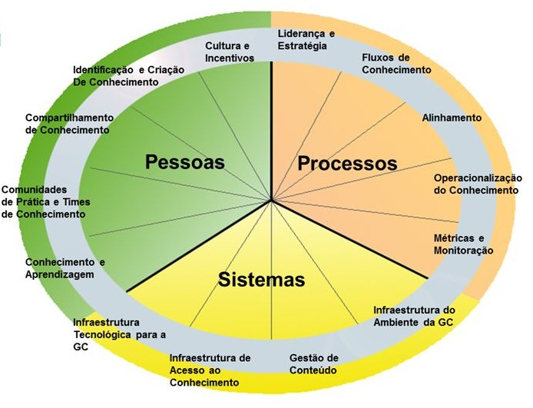
MÉTODOS PARA AVALIAÇÃO DA MATURIDADE EM GC – OKA (ORGANIZATIONAL KNOWLEDGE ASSESSMENT)
Desenvolvido por Fonseca (2006) com o apoio do Instituto do Banco Mundial e especialistas em GC;
Tem por objetivo quantificar as capacidades organizacionais para mobilizar informações, conhecimento, experiência e intuição para o alcance de objetivos estratégicos e para agregar valor;
Possui 14 dimensões que são avaliadas por meio de 205 perguntas.
da Fonseca, Pessoa, Torres & Garcia (s. d.)
Fontes: Batista, F. F. (2011). Diagnóstico do Grau de Maturidade do IPEA em Gestão do Conhecimento: Relatório Final. Instituto de Pesquisa Econômica Aplicada.
da Fonseca, A. F., Pessoa, J., Torres, M. D. F. P., & Garcia, J. C. R. (s. d.). Definição de Referências e Adequação do Uso do Método OKA (Organizational Knowledge Assessment) na Medição dos Elementos Necessários para Gestão do Conhecimento em Organizações de Pequeno e Médio Porte.

Slide 10
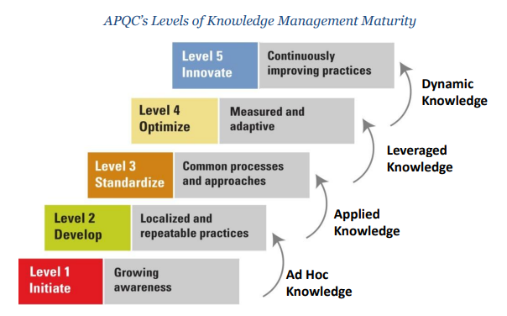
MÉTODOS PARA AVALIAÇÃO DA MATURIDADE EM GC – LEVELS OF KM MATURITY - APQC
Desenvolvido pela American Productivity and Quality Center - 2007;
Descrever o status do programa de GC das organizações;
Composto por 5 níveis:
  Início: organização é consciente de que possui problema para reter e compartilhar conhecimento;
  Desenvolvimento: primeiras abordagens de conhecimento são implementadas;
  Normatização: dos processos de fluxo de conhecimento. Foco em desenvolver infraestrutura de suporte;
  Otimização: esforços de GC alinhados com os objetivos organizacionais. Foco em alavancar ativos do conhecimento na organização;
  Inovar: Práticas de GC são implementadas em processos principais do negócio.
Fonte : APQC (2017). Using APQC’s levels of KM maturity. https://www.apqc.org/system/files/K07645_Using%20APQC%27s%20Levels%20of%20KM%20Maturity%20Updated%20March%202017.pdf

Slide 11
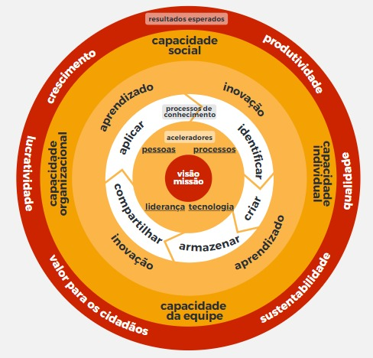
MÉTODOS PARA AVALIAÇÃO DA MATURIDADE EM GC –KM MATURITY MODEL - APO
Ajuda as organizações a avaliarem o progresso na implementação da GC;
Composto por 42 perguntas separados em 7 categorias:
  Liderança;
  Processos;
  Pessoas;
  Tecnologia;
  Processos do conhecimento;
  Aprendizado e inovação;
  Resultados esperados.
Fonte : Asian Productivity Organization R. Young (Ed.) (2020). Knowledge Management Tools and Techniques Manual, Asian Productivity Organization, Japan.

Slide 12
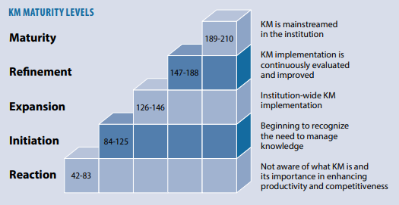
MÉTODOS PARA AVALIAÇÃO DA MATURIDADE EM GC –KM MATURITY MODEL - APO
Composto por 5 níveis:
  Reação: organização não possui conhecimento sobre a GC e nem sobre a sua importância na melhoria da produtividade e competitividade;
  Iniciação: organizações começam a conhecer sobre a necessidade de gerenciar o conhecimento e iniciam projetos piloto de GC. Nesta etapa as práticas de GC são conhecidas e implementadas isoladamente de maneira informal;
  Ampliação: GC é praticada em algumas áreas da organização por meio de práticas são utilizadas formalmente;
  Refinamento: neste nível, as organizações avaliam continuamente a implementação da GC para realizar melhoria contínua;
  Maturidade: a GC está integrada na organização e as práticas de GC são institucionalizadas.
Fonte : Asian Productivity Organization R. Young (Ed.) (2020). Knowledge Management Tools and Techniques Manual, Asian Productivity Organization, Japan.

Slide 13


EXEMPLO: MATURIDADE DE GC DO PPGEGC
Dissertação Bruna Devens Fraga
Aplicação do questionário: 26 professores do programa;
Resultado relativo ao grau de maturidade e médias das dimensões
Dimensão | Média | Total da Dimensão
D1 – Liderança | 2,7 | 16
D2 – Processos | 2,8 | 17
D3 – Pessoas | 2,5 | 15
D4 – Tecnologia | 3,5 | 22
D5 - Processos de Conhecimento | 2,4 | 14
D6 - Aprendizagem e Inovação | 3,3 | 20
D7 - Resultados da GC | 2,8 | 17
Grau de Maturidade |  | 121
  Iniciação: organizações começam a conhecer sobre a necessidade de gerenciar o conhecimento e iniciam projetos piloto de GC. Nesta etapa as práticas de GC são conhecidas e implementadas isoladamente de maneira informal;
Fontes : Asian Productivity Organization R. Young (Ed.) (2020). Knowledge Management Tools and Techniques Manual, Asian Productivity Organization, Japan.
Fraga, B. D. (2015). Conhecimento como ativo organizacional: estudo de caso em um programa de pós-graduação. Dissertação de mestrado, Universidade Federal de Santa Catarina, Florianópolis, SC, Brasil.

Slide 14
Mas não basta ser “maduro”….
COMPETENCIA é essencial

Slide 15
COMPETÊNCIAS
competere
latim
conjunto
esforço
São recursos e capacidades que servem como fonte de vantagem competitiva a uma empresa em relação aos concorrentes.

Slide 16

COMPETÊNCIAS ORGANIZAZIONAIS
“São atividades desempenhadas em nível superior nas unidades de negócio de uma organização” (Fernandes, 2004, p. 24).
“São as competências e atividades-chave esperadas de cada unidade de negócios da empresa” (Mills et al., 2002, p. 13).
“São aquelas que conferem vantagem competitiva, geram valor distintivo percebido pelos clientes, e são difíceis de serem imitadas pela concorrência” (Prahalad & Hamel, 1990).
Fontes: Fernandes, B. H. R. (2004). Competências e Performance Organizacional: um Estudo Empírico. Tese (Doutorado) – Faculdade de Economia e Administração. São Paulo: Universidade de São Paulo. https://teses.usp.br/teses/disponiveis/12/12139/tde-05042004-161002/publico/Tese.pdf
Mills, J., Platts, K., Bourne, M. & richards, H. (2002). Strategy and Performance. Competing through competences. United Kingdom: Cambridge University Press.
Prahalad, C. K. & Hamel, G. (1990). The Core Competence of the Corporation. Harvard Business Review. https://edisciplinas.usp.br/pluginfile.php/5245277/mod_folder/content/0/The%20core%20competente_Prahalad%20and%20Hamel%201990.pdf?forcedownload=1

Slide 17

COMPETÊNCIAS ORGANIZAZIONAIS
São capacidades organizacionais especiais, baseadas na integração de recursos tangíveis e intangíveis que:
Em relação aos concorrentes são difíceis de serem imitadas;
Em relação a mercados e clientes são os recursos essenciais para que a empresa possa prover bens/serviços diferenciados;
Em relação ao processo de mudança a evolução da própria empresa são o fator fundamental da maior flexibilidade que permite a exploração de diferentes mercados.

Slide 18
GESTÃO POR COMPETÊNCIAS
Na remuneração
Nas ações de educação
No modelo organizacional
Competências
Na sucessão
No aproveitamento e remanejamento de talentos
Na atração, capacitação e seleção de talentos
Na função estratégica

Slide 19
COMPETÊNCIAS ORGANIZAZIONAIS
Competências técnicas
  Fazem parte da atividade operacional e prática do negócio (produção, processos, controles das finanças e dos materiais, vendas);
  Relacionadas aos aspectos práticos;
  Baseadas nas experiências.
Competências comportamentais
  Facilitam seu relacionamento com fornecedores e clientes;
  Estão ligadas à forma de ser e de interagir;
  Fazem parte de postura e do comportamento como empreendedor.
Competências estratégicas
  Referem-se à visão sobre o mercado e tendências e mudanças que impactam seu negócio. Tem a ver com o modo como se pensa sobre o negócio;
  São elas que movem a empresa, são o motor e quanto mais aprofundamento nesta área, mais potência a empresa terá.
  Também são as competências mais desgastantes, requerem mais energia do empreendedor.

Slide 20
GAP DE COMPETÊNCIAS
Foco nas capacidades individuais requeridas para o sucesso
x
Foco nas tarefas ou nos componentes do cargo ou do ambiente de trabalho
Competências e desempenho
Competências disponíveis
Competências requeridas
A pessoa
O trabalho
Gap de competências

Slide 21
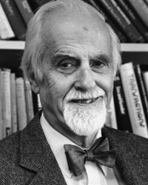
COMPETÊNCIAS INDIVIDUAIS
Origem do termo → modelagem de competências (1973)
Criticou os testes tradicionais de inteligência e traços de personalidade porque não conseguiam prever o desempenho fora de contextos educacionais.
Alternativa proposta – sistema de testagem baseado em “competências”: comportamentos que diferenciam aqueles com bom desempenho daqueles com desempenho inferior, com base em critérios específicos.
David MacCllelland
Doutor em Psicologia Experimental. Professor –Harvard University

Slide 22
CHA
+
+
=
Conhecimentos
Habilidades
Atitudes
Competências
Atitude assertiva e proativa.
É o querer fazer.
Habilidade para produzir resultados com o conhecimento que se possui.
É o saber fazer.
Conhecimento sobre um determinado assunto.
Know-how a respeito de algo que tenha valor para empresa e para ela mesma.
É o saber.

Slide 23
CHA
+
+
Conhecimentos
Habilidades
Atitudes
C
H
A
É o saber
É o saber fazer
É o querer fazer
Conhecimentos técnicos, escolaridade, cursos, especializações, treinamentos, etc.
Ter atitudes compatíveis para atingir eficácia em relação aos conhecimentos e habilidades adquiridas ou a ser adquirido
Experiência nos conhecimentos técnicos, ter colocado em prática o saber.

Slide 24
EXEMPLO
Conhecimentos | Habilidades | Atitudes
Conceitos de estratégia empresarial | Relacionamento interpessoal | Postura contributiva x competitiva
Conceitos de mercadologia | Capacidade de trabalhar em equipe | Postura individual x coletiva
Conceitos de finanças | Capacidade de processar informações | Enfoque nos objetivos e resultados
Conceitos de confiabilidade | Raciocínio lógico | Postura de questionamento
Conceitos de recursos humanos | Raciocínio matemático | Flexibilidade e predisposição à mudança
Conceitos de logística e produção | Capacidade de negociação | Enfoque na simplicidade
 |  | Enfoque na complexidade
Fonte: Sauaia, A. C. A. (1995). Satisfação e aprendizagem em jogos de empresas - contribuições para a educação gerencial. 294p. Tese de Doutorado em Administração. São Paulo: Universidade de São Paulo. https://teses.usp.br/teses/disponiveis/12/12134/tde-23112005-193556/pt-br.php

Slide 25
COMPETÊNCIAS
As competências são reveladas quando as pessoas agem frente às situações que se deparam no trabalho;
Servem como elo de ligação entre atributos individuais e a estratégia da organização;
Assim, agregam valor, seja ele econômico ou social, a indivíduos e organizações, posto que contribuem para a consecução de objetivos organizacionais (Prahalad & Hamel, 1990).
Insumos
Desempenho
Valor econômico
Conhecimentos
Habilidades
Atitudes
Comportamentos
Realizações
Resultados
Valor social
Fonte: Adaptado de Fleury & Fleury (2001) e Dutra (2004)
Fontes: Dutra, J. S. (2004). Competências: Conceitos e instrumentos para a gestão de pessoas na empresa moderna. São Paulo: Atlas.
Fleury, M. T. L., & Fleury, A. (2001). Construindo o conceito de competência. Revista de administração contemporânea, 5, 183-196. https://www.scielo.br/j/rac/a/C5TyphygpYbyWmdqKJCTMkN/?format=pdf&lang=pt
Prahalad, C. K. & Hamel, G. (1990). The Core Competence of the Corporation. Harvard Business Review. https://edisciplinas.usp.br/pluginfile.php/5245277/mod_folder/content/0/The%20core%20competente_Prahalad%20and%20Hamel%201990.pdf?forcedownload=1

Slide 26
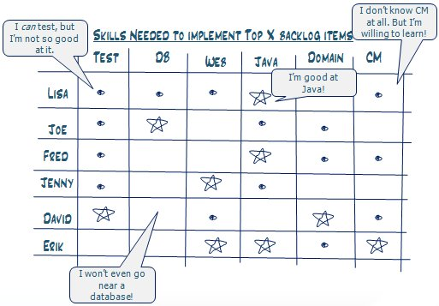
MATRIZ DE COMPETÊNCIAS
Utilizada para estruturar, avaliar e visualizar a distribuição de habilidades ou competências em uma unidade ou empresa.

Slide 27

POR QUE UTILIZAR UMA MATRIZ DE COMPETÊNCIAS?
A matriz possibilita visualizar as competências que estão faltando ou estão mal distribuídas;
Auxilia na identificação de quais treinamentos são necessários;
Ajuda no recrutamento de novas competências e no seu plano de sucessão;
Uma maior distribuição de competências aumenta a flexibilidade da organização.

Slide 28
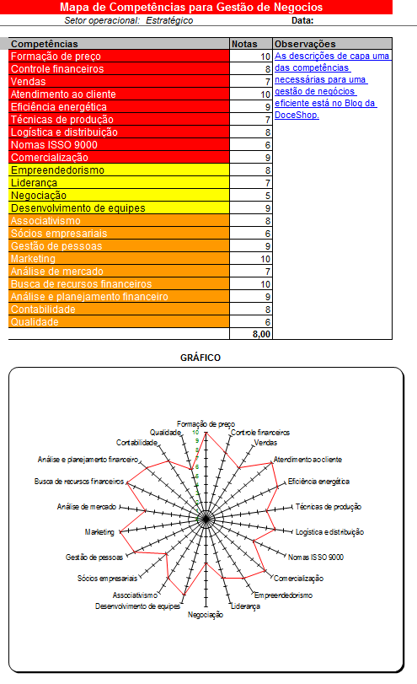
MAPA DE COMPETÊNCIAS
O sistema métrico é baseado em notas de 0 (zero) a 10:
Domínio avançado: quer dizer que você conhece bem e sabe usar a competência de forma ampla em seu negócio.
Domínio intermediário: significa que ainda existe como explorar mais a competência para tirar o máximo proveito dela.
Domínio básico: quer dizer que a utilização da competência ainda é tímida. Você tem que se utilizar mais dela para obter bons resultados.

Slide 29
TAREFA DO DIA
Com base na organização escolhida, cada grupo deve exemplificar:
3 competências organizacionais essenciais para a sobrevivência a longo prazo da organização;
3 competências individuais essenciais para os colaboradores da organização executarem suas atividades.
A atividade deve ser postada no Moodle.

